Slide 1
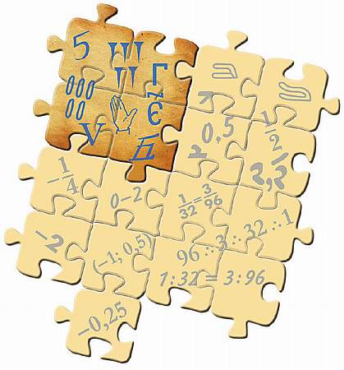
Сенина Г., Сенин В., МАОУ СОШ №4 г. Корсаков
6
Отношения
ПОВТОРЕНИЕ
http://seninvg07.narod.ru/
метапредмет – задача

Slide 2

Ц
Задачи урока
Отношения
Пропорция
Прямая и обратная пропорциональные зависимости
Вычислять значения выражений, содержащих натуральные, целые, положительные и отрицательные числа, обыкновенные и десятичные дроби, выполнять преобразования чисел и выражений.
Выбирать способ сравнения чисел, вычислений, применять свойства арифметических действий для рационализации вычислений.
Решать задачи из реальной жизни, применять математические знания для решения задач из других предметов.
Решать задачи разными способами, сравнивать, выбирать способы решения задачи.
Осуществлять самоконтроль выполняемых действий и самопроверку результата вычислений

Slide 3

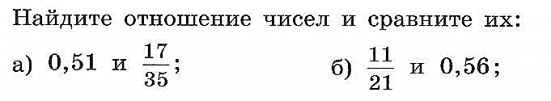
Работаем с книгой
Что называют отношением двух чисел? Что оно показывает?
Как можно записать отношение числа а к числу b?
Как найти отношение однородных величин, выраженных в разных единицах измерения?
Как разделить число m в отношении a : b?
Что называют пропорцией?
Назовите крайние и средние члены пропорции х : у = t : z.
Сформулируйте основное свойство пропорции.
Как проверить, образуют ли два отношения пропорцию?
Как найти неизвестный член пропорции?
Какие величины называют прямо пропорциональными? Каким свойством они обладают?
Приведите примеры прямо пропорциональных величин.
Какие величины называют обратно пропорциональными? Каким свойством они обладают?
Приведите примеры обратно пропорциональных величин.
?

Slide 4
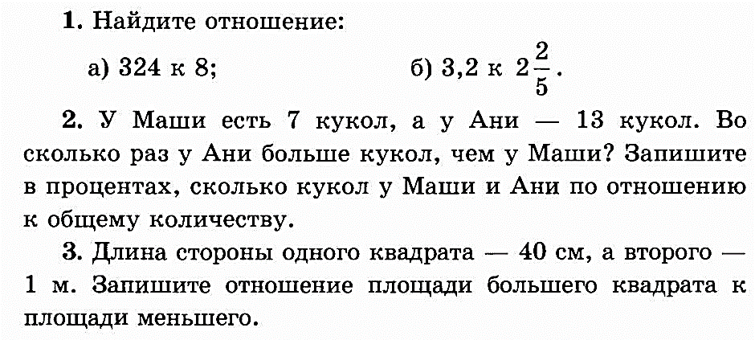
П
Повторяем

Slide 5
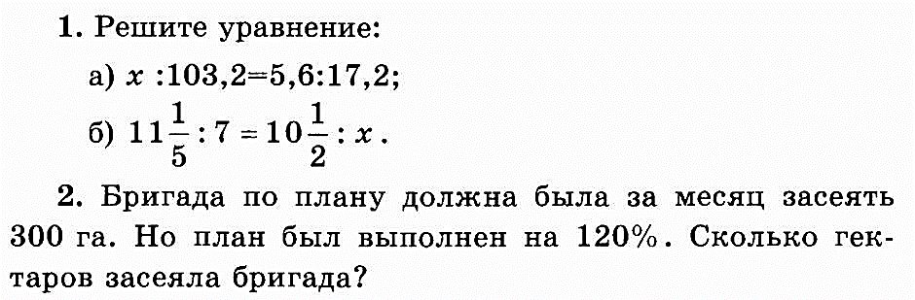

?
Проверь себя

Slide 6

ь
Итоги
Пропорции существуют в живой природе и применяются практически во всех сферах жизни человека: искусстве,
кулинарии, медицине, технике и др.
Рычаг является одним из древнейших механизмов, в котором применена пропорциональность. Этот простейший механизм
позволял многократно увеличивать физические возможности человека.
Домашнее задание: § 3, п.18-20, № П.93-94, (стр. 135)

